Slide 1
Экономическая экспертиза в уголовных делах и
делах по субсидиарной ответственности
В.И. Лебединский

Slide 2
Инструменты
экспертной поддержки
юридической позиции

Slide 3
Цели досудебной экспертизы
Критерии выбора инструментов:
активность оппонента, вид спора, наличие бюджета, задачи
определиться с позицией
(объективизация и краштест)
выиграть без судебной экспертизы (время, деньги, риски)
нейтрализовать доказательства оппонента
обеспечить объем доказательств
получить документы

Slide 4
Досудебные инструменты поддержки
досудебное заключение специалиста
отчет об оценке
положительная экспертиза СРО
положительная рецензия
методическая позиция СРОО, ВУЗа
методические рекомендации

Slide 5
Опровержение
позиции оппонента
методическая позиция СРОО, ВУЗа
отрицательная экспертиза СРО на отчет об оценке
рецензия на отчет об оценке
рецензия на заключение специалиста
жалоба в ДК СРО на отчет об оценке

Slide 6
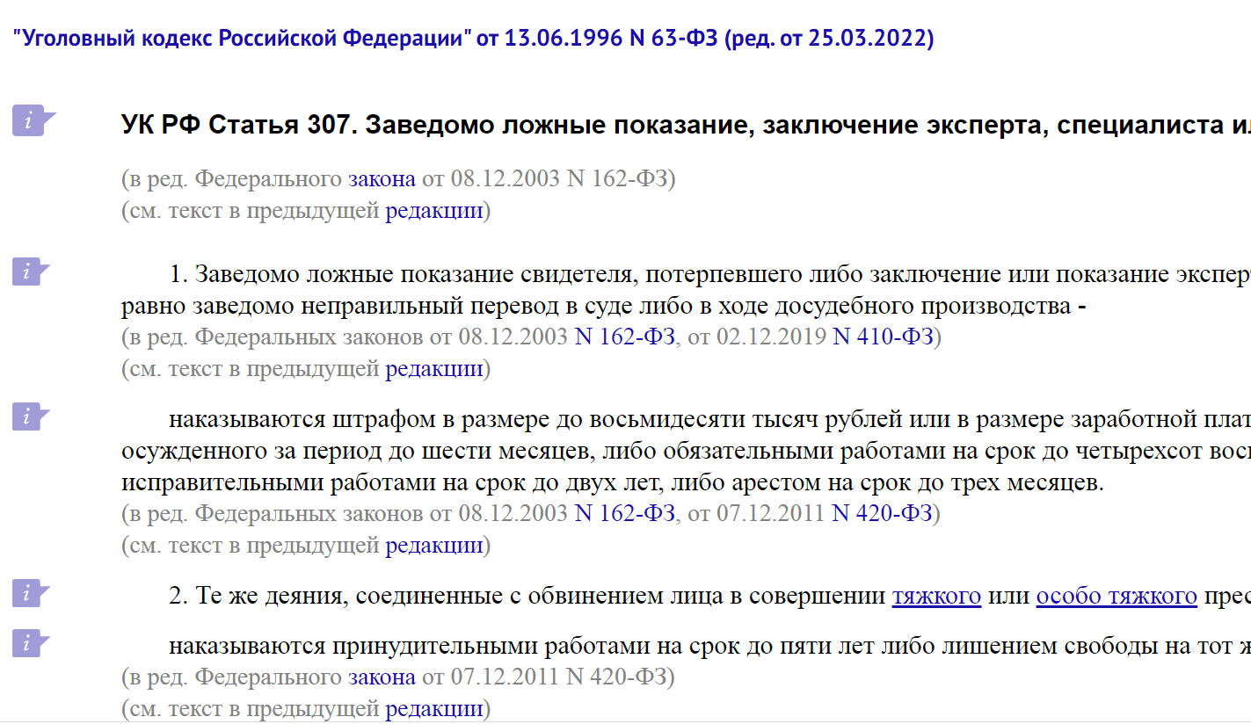
Решения по
внесудебным заключениям
использование некоммерческих организаций
предупреждение адвокатом
предупреждение руководителем
декларация специалиста
экспертиза, назначенная нотариуса
закрепление в суде или на следствии
Определение судебной коллегии по экономическим спорам ВС РФ по делу № 305-ЭС17-11486 25.01.2018: рецензия: допустимое доказательство; фактически представляет собой мотивированное объяснение стороны относительно дефектов судебной экспертизы; требования к ее оформлению законом не установлены; должно оцениваться судом наряду с другими письменными доказательствами.

Slide 7
Судебная стадия
постановка вопросов
выбор и отвод эксперта
рецензия на заключение эксперта
методическая позиция СРОО, ВУЗа
опрос судебного эксперта с привлечением специалиста

Slide 8
Специфика уголовного процесса
Стадия следствия: нужно ли представлять заключения специалиста?
Специалист
Допрос эксперта

Slide 9
Отдельные направления
и кейсы

Slide 10
Экспертиза при банкротстве
Привлечении КДЛ к субсидиарной ответственности
Сокрытие или искажение отчетности: (экспертиза отчетности, анализ сделок, причин банкротства)
Пропуск срока на подачу заявления о банкротстве (определение даты объективного банкротства)
Заключение или одобрение порочных сделок (экспертиза влияния сделки, рыночность условий)

Slide 11
Экспертиза в уголовных делах
Статья 159. Мошенничество
Статья 160. Присвоение или растрата
Статья 196. Преднамеренное банкротство
Статья 199. Уклонение от уплаты налогов, сборов, подлежащих уплате организацией, и (или) страховых взносов, подлежащих уплате организацией - плательщиком страховых взносов
Статья 201. Злоупотребление полномочиями

Slide 12
Отличие
цен сделок от рыночных
Оспаривание подозрительных сделок должника
Налоговые споры
Убытки, оспаривание сделок
Ущерб в уголовных делах
Методические разъяснения по исследованию интервала/уровня рыночных цен Ассоциации СРОО «ЭС» МР–2/20 от 13.05.2020
Квалификация определяется из конкретных характеристик сделки и отчуждаемого имущества (его количества, ликвидности, периода экспозиции и т.п.). Кроме % отклонение необходимо учитывать технические параметры, состояние и функциональные свойства объекта из которых для общества очевидно значительное занижение по сравнению с аналогами, явная невыгодность сделки и вызывающее у осмотрительного покупателя обоснованные подозрения. Определением судебной коллегии по экономическим спорам ВС РФ по делу № 305-ЭС17-11486 25.01.2018

Slide 13
Налоговая
реконструкция (ВЭД)
Ситуация
технички-поставщики
ГТД с низкими ценами
Проблемы
НДС и налог на прибыль
уголовное дело
цены по ГТД
Методические сложности
нет цен производителей
тысячи позиций товаров
информация в прошлом
Решения
товары не из воздуха
запросы поставщиков (сложно)
цены российских оптовиков
розничные цены и надбавки (архивные данные и динамика цен)
Может быть наоборот – претензия: заниженные цены реализации (Тольяттиазот).

Slide 14
Налоговая
реконструкция («стройка»)
Ситуация
технички-поставщики
зависимые поставщики
завышенные цены
Проблемы
НДС и налог на прибыль
уголовное дело
Решения
доказывание независимости
доказывание ведения деятельности
расчет рыночной стоимости
пересчет налогов

Slide 15
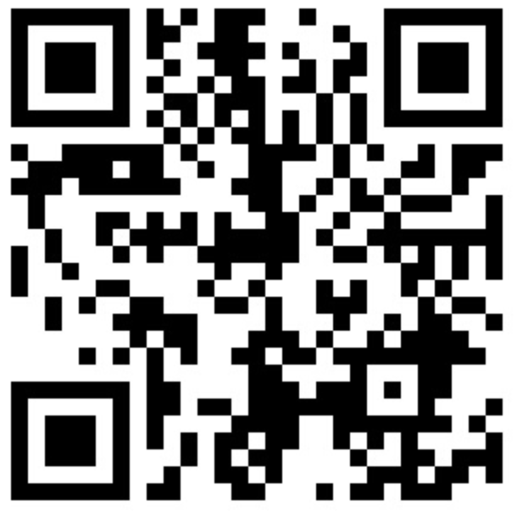

Slide 16
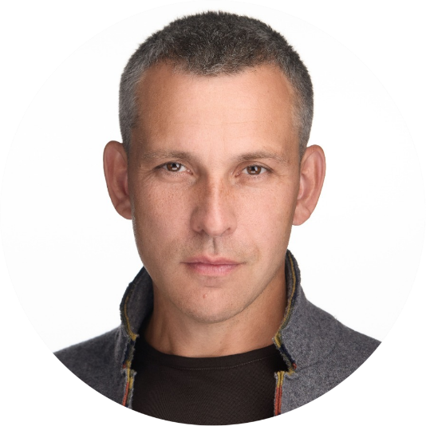
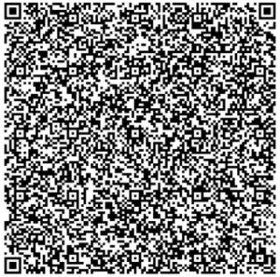
Владимир Лебединский
Заместитель Председателя Правления Союза судебных экспертов «Экспертный совет»
Первый вице-президент,
Председатель Экспертного совета Ассоциации «СРОО «Экспертный совет»
Кафедра «Экономические и правовые экспертизы» РЭУ им. Г.В. Плеханова
http://srosovet.ru/
http://sudsovet.ru/
+7(800) 200-2950, +7(925) 507-9992

